Slide 1
TIC : Technologies de l’Information et de la communication
Présenté par:
Halima BEN HBIRECHE
Département des Mathématiques et d'Informatique
Faculté des Sciences et Sciences de l’Ingénieur
Université Kasdi Merbah -Ouargla
Email : halima.benhbireche@gmail.com

Slide 2
Plan De cours
Convergence IP
T- V oIP?
Les réseaux téléphoniques
Les réseaux informatiques
Principe de ToIP
Les différentes équipements d’une communication ToIP
Avantages des VoIP
Protocole SIP
Principe du protocole SIP
L’alimentation des postes IP

Slide 3
Convergence IP
Définitions
« Action de tendre vers un même but. Convergence des idées, des efforts. ».
l’évolution des services et des technologies vers le même standard qui utilise la famille des protocoles TCP / IP. Les équipements seront par conséquent compatibles entre eux.
La convergence IP (Voix/Données/Image) est devenue une réalité technique et commerciale.
Les services de données traditionnels sont eux aussi en forte régression devant les nouvelles offres technologiques (VPN-IP, MPLS) garantes de la qualité de service (QoS) exigée.

Slide 4
Convergence IP
D’une manière générale, la convergence concerne tous les services et toutes les technologies. Beaucoup de spécialistes parlent de la « EoIP » pour « Everything over IP » ou « Tout sur IP ».
Il existe plusieurs services et technologies qui ont basculé sur IP. On cite plus particulièrement :
- La Voix ou la Téléphonie sur IP – ToIP ou VoIP
- Le Fax sur IP
- Visioconférence sur IP
- Télésurveillance et Vidéosurveillance sur IP
- IP-TV et la VOD
- Monétique sur IP
- Domotique / Contrôle d’accès sur IP

Slide 5
T- V oIP
Invention de téléphone « classique » :
par le Canadien Graham Bell à la fin du XIXe siècle.
Un nouveau outil « efficace » de communication ☺
Développements des réseaux informatiques
(LAN et WAN)
Internet ☺ : TCP / IP
Internet Protocol
Convergence des solutions sur IP
T- V oIP
Notes:
l’invention du réseau d'Internet et l’utilisation croissante de ce réseau pour les services de télécommunication

Slide 6

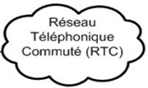






Les réseaux téléphoniques
Architecture
  Les terminaux
  Le système central (PABX – Autocommutateur )
  Les liaisons
Notes:
La téléphonie est un outil de télécommunication qui a pour but la transmission du son et en particulier la transmission de la parole.

Slide 7
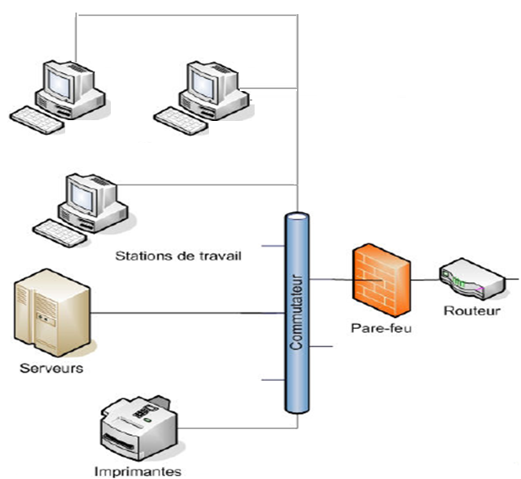
Architecture
Les réseaux informatiques

Slide 8
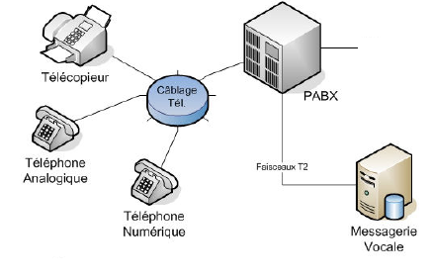
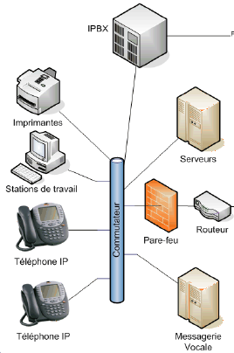
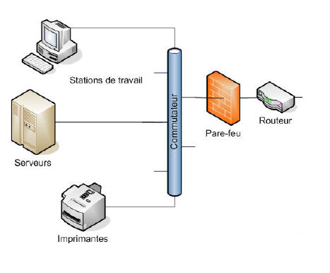
La V oIP
La ToIP
Réseau Téléphonique : PABX
Réseau Informatique : Switch
2 réseaux distincts
Un seul réseau : ToIP

Slide 9
La V oIP
La ToIP
T – VoIP ?
La VoIP: La Voix sur IP est une technologie qui permet d’acheminer, grâce au protocole IP, des paquets de données correspondant à des échantillons de voix numérisée.
La ToIP: La ToIP concerne uniquement la partie correspondante aux téléphones IP
Notes:
La VoIP: La Voix sur IP est une technologie qui permet d’acheminer, grâce au protocole IP, des paquets de données correspondant à des échantillons de voix
numérisée
Rappelez-vous, la téléphonie classique utilise une paire de cuivre pour relier les abonnés au commutateur de circuit. Pendant la communication téléphonique, un circuit dédié est monopolisé entre les deux abonnées pendant toute la durée de la communication.

Slide 10









Principe de ToIP
Convertisseur
Analogique-
numérique
Processeur DSP
Ajout
d’en-tetes
Convertisseur
numérique -Analogique-
Remise en ordre
Notes:
Sur la téléphonie sur IP (ou VoIP pour Voix sur IP), la voix est numérisée puis acheminée sous forme de paquets IP comme n'importe quelles autres données. C’est une « commutation de paquets » et non pas une commutation de circuits.
Dans le monde des entreprises aussi, tout le monde a migré vers la ToIP. Les IP-PBX ont remplacé les PBX ou PABX traditionnels.

Slide 11
Principe de ToIP
En téléphonie, la convergence est totale puisque elle concerne le réseau fixe RTC, les réseaux mobiles (GSM…) et l’informatique (VoIP). Pour l’abonnée, c’est totalement transparent.
On parle aussi parfois de la Téléphonie sur Internet liée au transport de la voix sur le réseau des réseaux (Internet).
Et d’une manière générale, on parle de la CoIP pour Communication sur IP.

Slide 12
Principe de ToIP
La voix sur IP utilise plusieurs protocoles afin de faire transiter la voix d'un équipement à un autre. Le premier étant évidemment le protocole IP sur lequel se basent internet et les réseaux locaux.
On distingue aussi plusieurs protocoles de transports et de connexions comme le RTP, RTCP, H.323, SIP et MGCP. On distingue aussi des normes de compressions de la voix appelées « codecs ».
Le protocole SIP est le plus utilisé aujourd’hui sur Internet et sur les réseaux locaux.

Slide 13
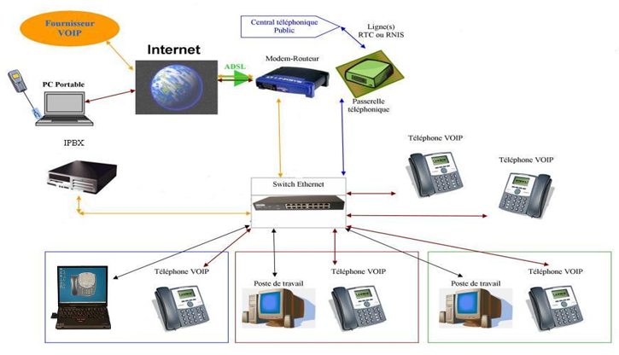
Les différentes équipements d’une communication ToIP

Slide 14
Avantages et inconvénients de la ToIP
Avantages
Flexibilité
Unification des réseaux informatiques et téléphoniques
Réduction des coûts
Services exclusifs : la messagerie unifiée, Contrôle de présence…
Simplification de la gestion du réseau VDI
Voix - Données - Image

Slide 15
Avantages et inconvénients de la ToIP
Inconvénients
Fiabilité et qualité sonore ! QoS
La sécurité ?

Slide 16
Principe du protocole SIP
SIP (Session Initiation Protocol) a été spécifié en mars 1999.
SIP peut être utilisé pour le contrôle de conférences multimédia, d'appels téléphoniques sur IP et bien d'autres types de communications. Les communications peuvent être en unicast ou en multicast.
Les participants sont des utilisateurs finaux, des serveurs de media (audio, vidé…), des serveurs de pure signalisation SIP, ou bien des passerelles vers d'autres réseaux .
Le protocole SIP utilise par défaut le numéro de port 5060

Slide 17
Principe du protocole SIP
Les principales fonctions d'un protocole de signalisation sont :
- localiser un terminal
- contacter un terminal pour déterminer sa volonté d'établir une session.
- échanger des informations sur les média pour permettre l'établissement d'une session
- modifier des sessions media existantes
- clore une session média existante

Slide 18
Numéro de téléphone SIP ou adresse SIP :
Une adresse SIP se présente comme suit :
sip:utilisateur@domaine
Exemple :
sip:driss@ippi.fr
sip:dris.korichi@83.105.2.5:8020

Slide 19
L’alimentation des postes IP:
Les téléphones IP ont besoin d'une alimentation électrique en 48 V, qui doit être prévue dès le départ.
Le courant peut être fourni au poste IP selon trois manières :
par un adaptateur local de courant : le poste dispose alors d’une alimentation externe DC de 48Volts, ce qui nécessite l’utilisation d’un petit transformateur 220V~/48VDC.
Par un injecteur d’alimentation spécifique à partir du panneau de brassage s'intercalant entre le commutateur Ethernet et les téléphones IP auxquels il fournit le courant.
par un commutateur intégrant des capacités de télé alimentation électrique via le câble Ethernet.

Slide 21
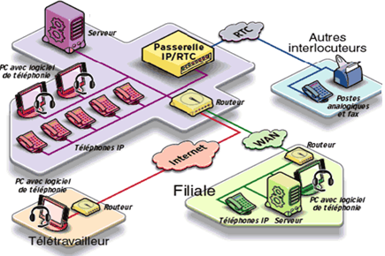
Architecture de ToIP
Trois grandes familles de ToIP traduisent le taux de convergence des réseaux voix-données :
la famille « communication entièrement IP (IP to IP) » ;
la famille « de poste IP à téléphone classique» ;
la famille « de téléphone classique à téléphone classique ».

